Slide 1
Classificação não-supervisionada hierárquica de artigos jornalísticos
Cirillo Ferreira
MAC0449 – Trabalho de Formatura Supervisionado
IME/USP

Slide 2
Agenda
Introdução
Problema
Objetivo
Solução
A biblioteca
O sistema hVINA
Resultados
Conclusão

Slide 3
Introdução
A tarefa de classificar e agrupar documentos textuais remonta desde a antiguidade.

Slide 4


Slide 5
Introdução
Em 1895, Paul Otlet e Henri La Fontaine criaram um centro internacional de documentação chamado Mundaneum.
Notes:
Em 1895, Paul Otlet e Henri La Fontaine criaram um centro internacional de documentação chamado Mundaneum. Que é considerado por muito como um precursor dos sistema de buscas atuais. Na época era feito tudo manualmente e no seu auge chegou a ter classificador mais de 16 milhões de documentos. E como funcionava? Alguém interessado em determinado assunto mandava uma cartinha para esse centro e meses depois recebia uma resposta

Slide 6
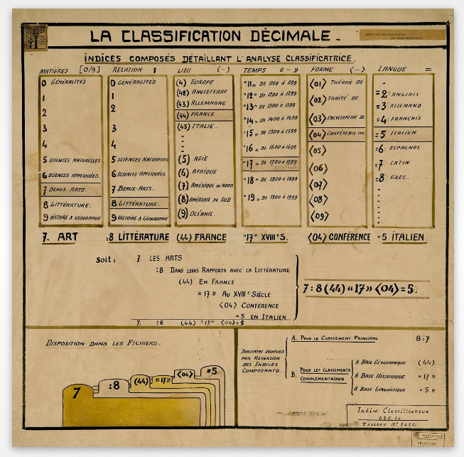
Introdução
Classificação Decimal Universal (CDU)
Notes:
E a obsessão pela organização de tudo que era produzido era tanto que no final do século XIX foi criado um sistema chamado Classificação Decimal Universal ...

Slide 7
Introdução
Com o advento da internet uma explosão de informações tornou impossível a classificação manual desses novos documentos.

Slide 8
Problema
Nunca se produziu tanta notícia como nos tempos atuais ...

Slide 9
Problema
Quanto mais informação produzida maior a necessidade de mecanismos para organizar e sintetizá-la.

Slide 10
Introdução
O conhecimento só é possível com organização
Nós aprendemos muitas vezes por associação

Slide 11
Objetivo
Principal objetivo do trabalho
Criação de uma biblioteca (na linguagem Ruby) para agrupamento hierárquico de artigos jornalísticos.

Slide 12
Objetivo
Porém o trabalho também tem os objetivos:
Estudo das principais classes de algoritmos para agrupamento;
2) Criação de um sistema para visualização dos agrupamentos (hVINA).

Slide 13
Conceito
O que é um agrupamento?
É uma classificação de padrão que tem como objetivo o particionamento de objetos em grupos cujo membros sejam similares entre si e diferentes dos membros de outros grupos.

Slide 14
Conceito
Mas não é a mesma coisa que classificação?

Slide 15
Conceito
NÃO

Slide 16
Conceito
[TODO: Explicar a diferença entre os dois]

Slide 17
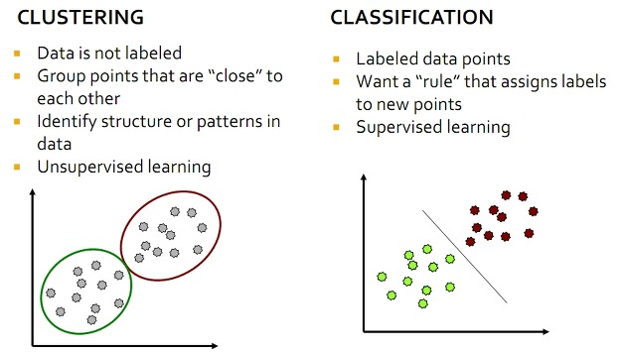
Conceito

Slide 18
Conceito
[TODO: Deixar claro a importância de se utilizar clustering e não classificação]

Slide 19
Solução

Slide 20
Imagens
http://www.meetinireland.com/BusinessTourism/media/main_site/Blog/EUCHARISTIC-CONGRESS---Fam-trip-in-Trinity.jpg
https://www.google.com/culturalinstitute/asset-viewer/the-universal-decimal-classification-index-formation/AAGWMxx6DKSL9g?exhibitId=QQ-RRh0A&hl=pt-BR&projectId=historic-moments
http://cfile30.uf.tistory.com/image/156899344FEA735C2ADC9A

Slide 21
Referências

Slide 22
Obrigado!!

